Slide 1
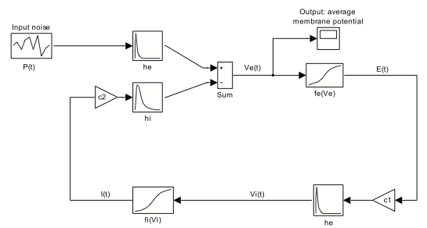
Model Lopesa da Silvy – opis matematyczny
Zmienne modelu:
V_{e}(t) – średni potencjał w populacji pobudzającej
E(t) – średnia częstość odpalania w populacji pobudzającej
V_{i}(t) – średni potencjał w populacji hamującej
I(t) – średnia częstość odpalania w populacji hamującej

Slide 2
Model Lopesa da Silvy – opis matematyczny
Model opisuje następujący układ równań:
gdzie f_{e,i} - funkcje sigmoidalne opisujące związek pomiędzy częstością odpalania, a potencjałami błonowymi.

Slide 3
Model Lopesa da Silvy – opis matematyczny
Znajdźmy punkty stacjonarne dla tego modelu. W tym celu zakładamy, że zmienne przyjmują wartości stałe, a wejście zachowuje się stacjonarnie. Punkty stacjonarne oznaczamy przez nazwę zmiennej z kreską poziomą na górze.
Wprowadzając oznaczenia:

Slide 4
Model Lopesa da Silvy – opis matematyczny
Dostajemy:
Zbadajmy własności modelu w punktach stacjonarnych. W tym celu załóżmy, że wejścia i zmienne mają małe losowe odchylenia od swoich średnich. W celu opisu tych odchyleń wprowadźmy nowe zmienne:

Slide 5
Model Lopesa da Silvy – opis matematyczny
Podstawiając do równań modelu dostajemy:
Korzystając z równań wartości stałych w dwóch pierwszych równaniach, dostajemy:

Slide 6
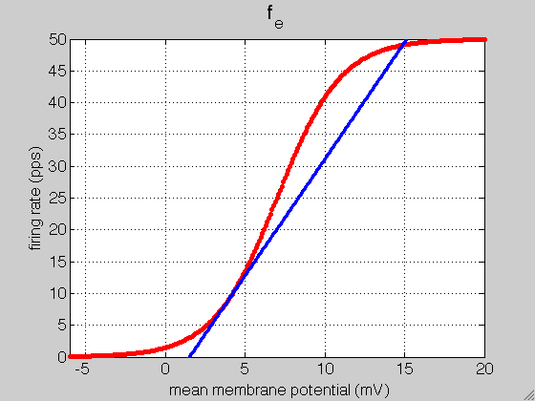
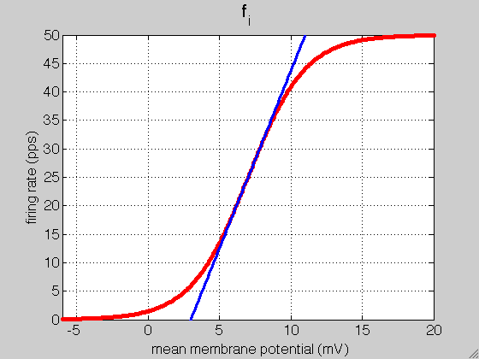
Model Lopesa da Silvy – opis matematyczny
Rozwińmy funkcje f w szereg Taylora
i zachowajmy jedynie pierwsze dwa wyrazy, co oznacza przyblizenie liniowe:
Mozemy zapisać:
Gdzie q_{e} jest nachyleniem funkcji f_{e}(V) w punkcie ‘pracy’, i podobnie q_{i}.

Slide 7
Model Lopesa da Silvy – opis matematyczny
Wracając do równań modelu dostajemy:
Stosując transformatę Laplace’a do układu równań, dostajemy:

Slide 8
Model Lopesa da Silvy – opis matematyczny
Postawiajac (3) i (4) równanie do (1) i (2) dostajemy:
A następnie wyznaczamy v_{e}(s):
Ostatecznie:

Slide 9
Model Lopesa da Silvy – opis matematyczny
Uwzględniając postać h_{e}(s), h_{i}(s), dostajemy:
Ostatecznie:
gdzie
Współczynnik K jest charakterystyczny dla modelu i opisuje wzmocnienie w pętli sprzężenia zwrotnego. Jest to liniowa kombinacja stałych sprzężenia c₁ i c₂, pochodnych funkcji sigmoidalnych w punktach ‘pracy’, q_{e} i q_{i} i parametrów odpowiedzi synaptycznych. Widmo mocy V_{e}(t) możemy otrzymać z wyrażeniana v_{e}(s) przez podstawienie iω w miejsce s i kładąc p(s) stałe, ponieważ P(t) jest białym szumem.

Slide 10
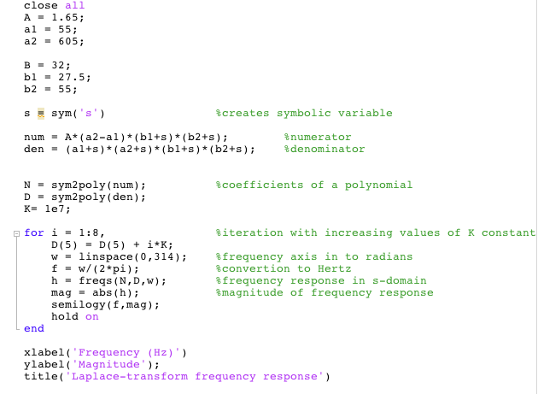
Implementacja w Matlabie

Slide 11
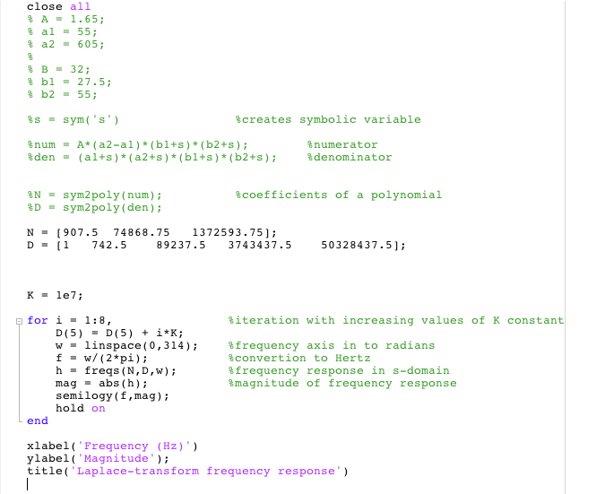
Gdy symbolic toolbox nie dziala…

Slide 12
Funkcja przenoszenia modelu

Slide 13
Funkcja przenoszenia modelu i widmo mocy sygnału

Slide 14
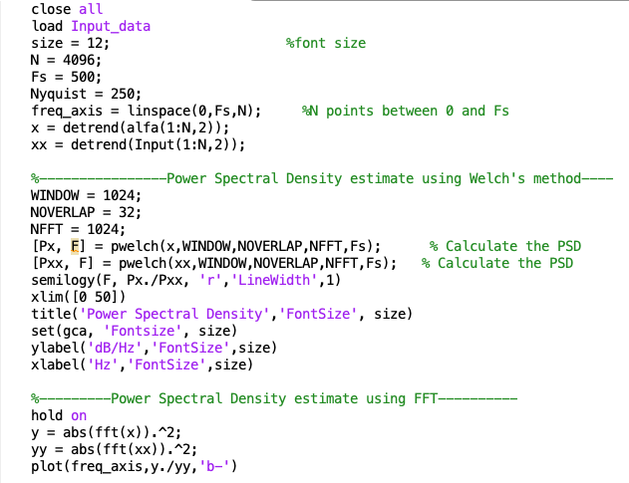
Implementacja w Matlabie

Slide 15
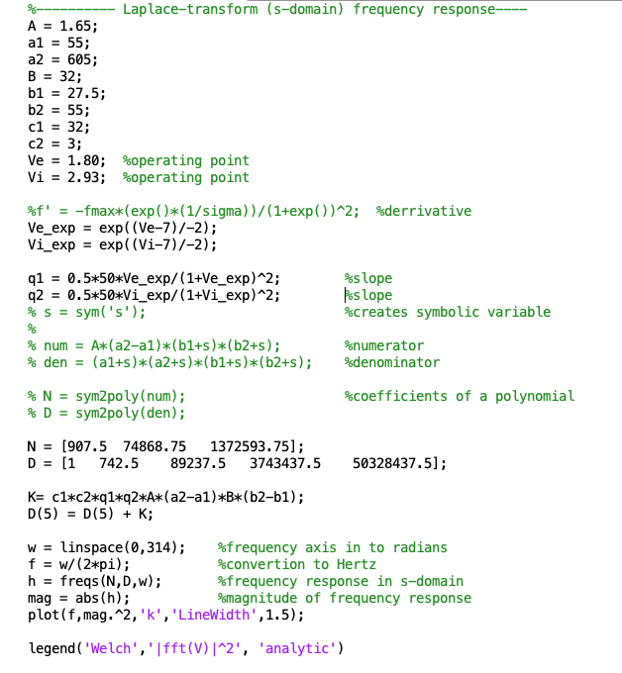

Slide 16
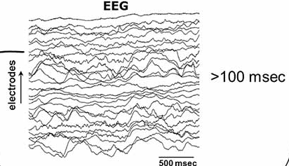
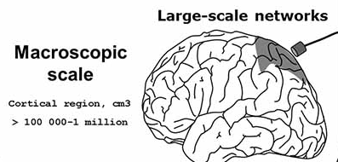
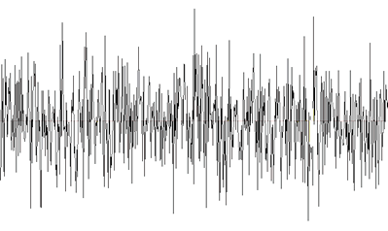
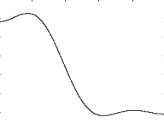

EEG jako filtrowany szum
W skali makroskopowej EEG mozna traktować jako biały, gaussowski, filtrowany szum.
Zarówno generatorem, jak i filtrem, szumu są procesy zachodzące w sieciach neuronalnych.
*
Biały szum
Liniowy filtr
EEG
*Le Van Quyen, M. (2011). The brainweb of cross-scale interactions. New Ideas Psychol. 29, 57–63.

Slide 17
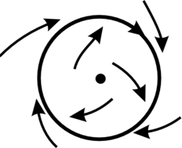


EEG jako nieliniowa oscylacja
Wybrane zapisy EEG można traktować jako oscylację generowaną przez nieliniowy układ dynamiczny posiadający atraktor w postaci cyklu granicznego. Układ generuje oscylacje również w przypadku braku wejściowego szumu.
Nieliniowy
układ
dynamiczny
Biały szum
EEG

Slide 18
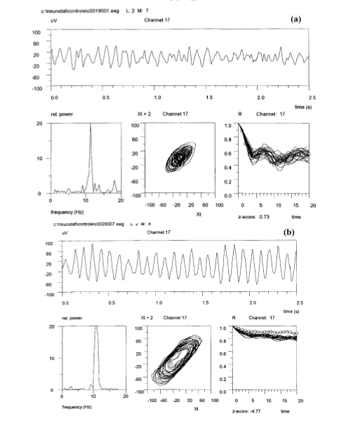
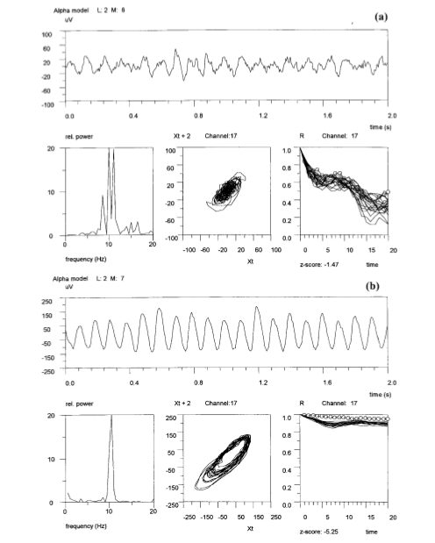
Liniowy i nieliniowy rytm alfa
Wyniki eksperymentalne: 480 zapisow, 60 osob, 2 kanaly, 4 zapisy. 98.75% sygnałów alfa reprezentuje filtrowany szum. Nieliniowy cykl graniczny występuje w 1.25% zapisów.
Eksperyment
Model
Stam C., Pijn J.P., Suffczynski P. and Lopes da Silva F. H. Dynamics of the human alpha rhythm: evidence for non-linearity? Clin. Neurophysiol. 110: 1801-1813, 1999

Slide 19
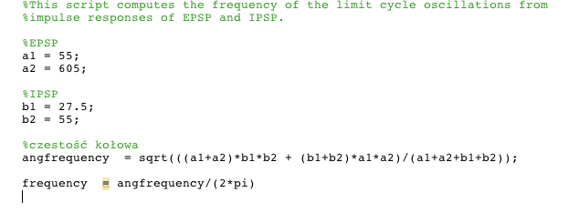
Czestość cyklu granicznego
Czestość cyklu granicznego wyraża sie wzorem:
Sprawdźmy:
Wykonując skrypt dla parametrow modelu alfa otrzymujemy f = 11.3 Hz.
Co dostaniemy, gdy podwoimy wszystkie stałe narastania i zaniku?

